Slide 1
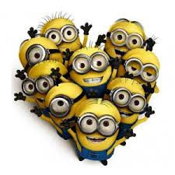
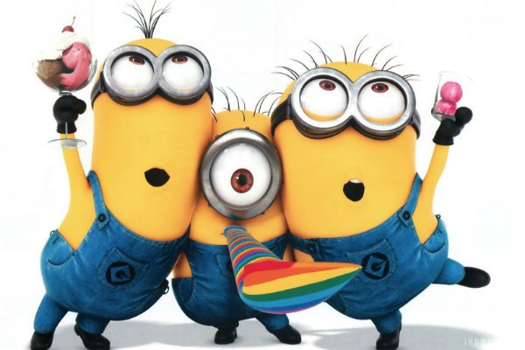
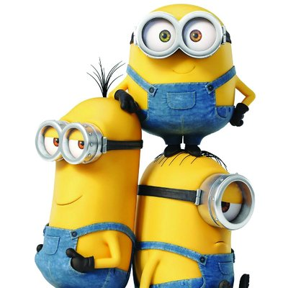
П О Р Т Ф О Л И О
Н А Г Р У П А
„М И Н ЬО Н И“
УЧЕБНА 2020-2021 ГОДИНА
Учители: г-жа Емилия Чаушева г-жа Кадрие Кундева

Slide 2
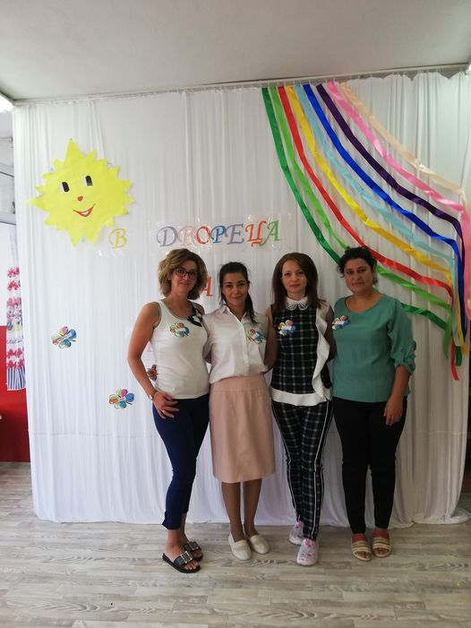
ПРАЗНИЧЕН КАЛЕНДАР
15.09.2020г.
ОТКРИВАНЕ
НА
УЧЕБНАТА
2020-2021г.

Slide 3
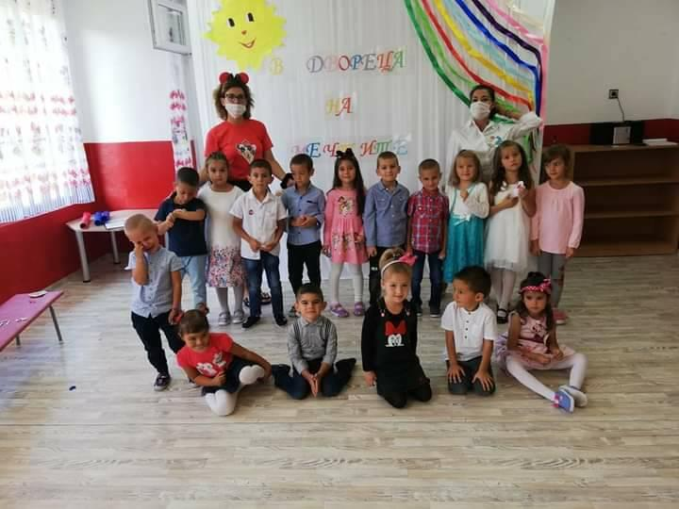
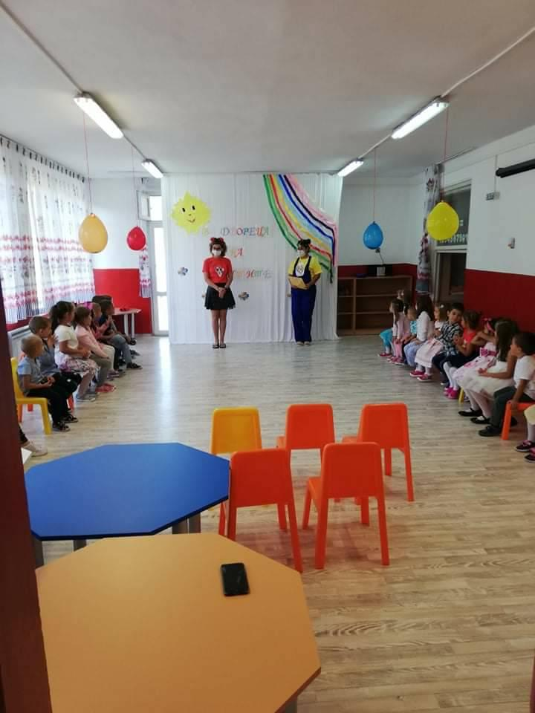
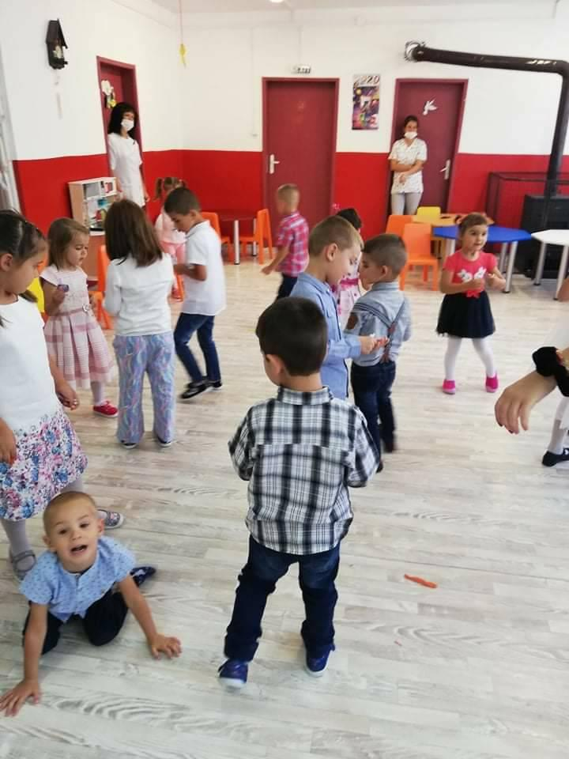
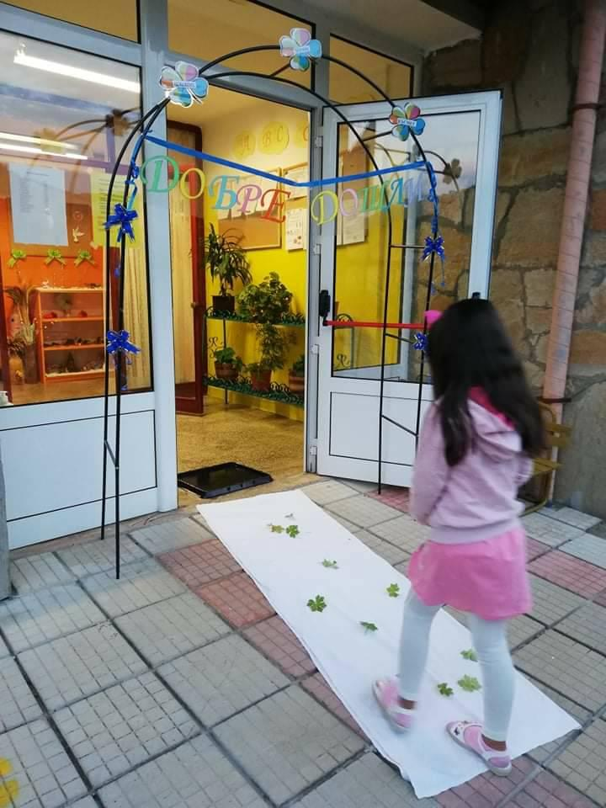
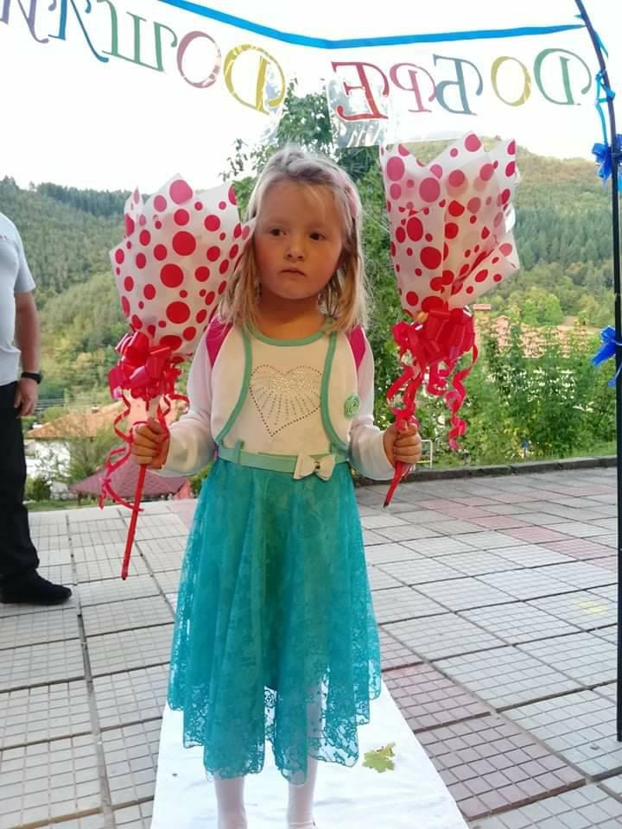
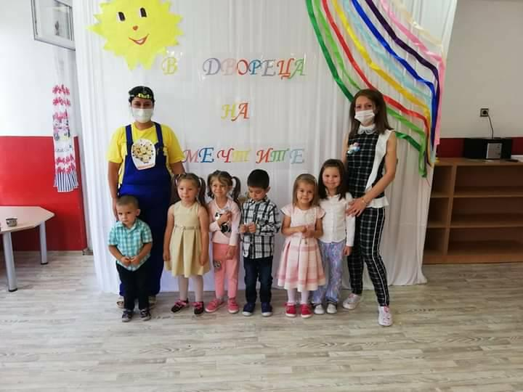

Slide 4
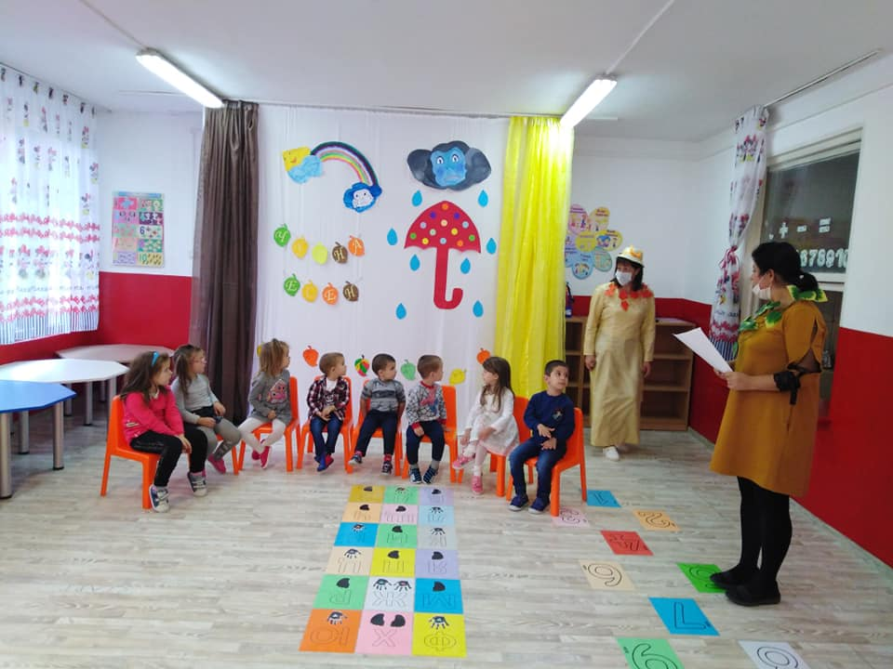
21.10.2020г.
„ЧУДНА ЕСЕН“

Slide 5
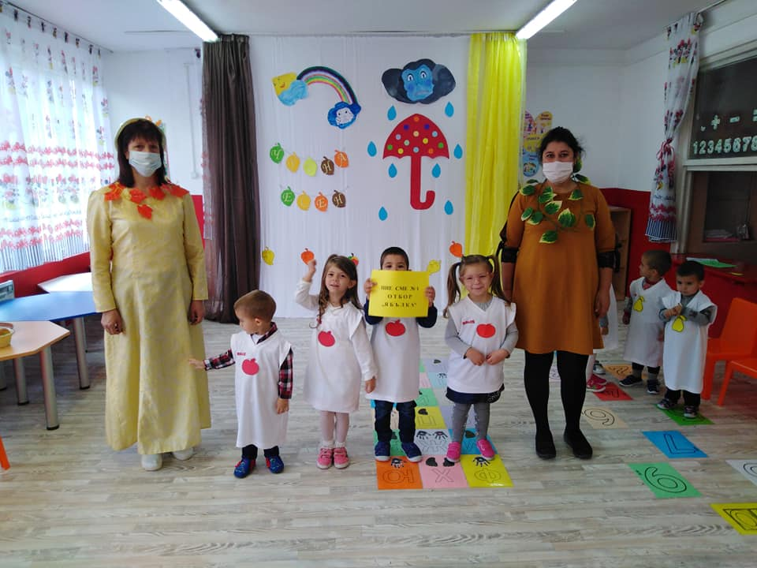
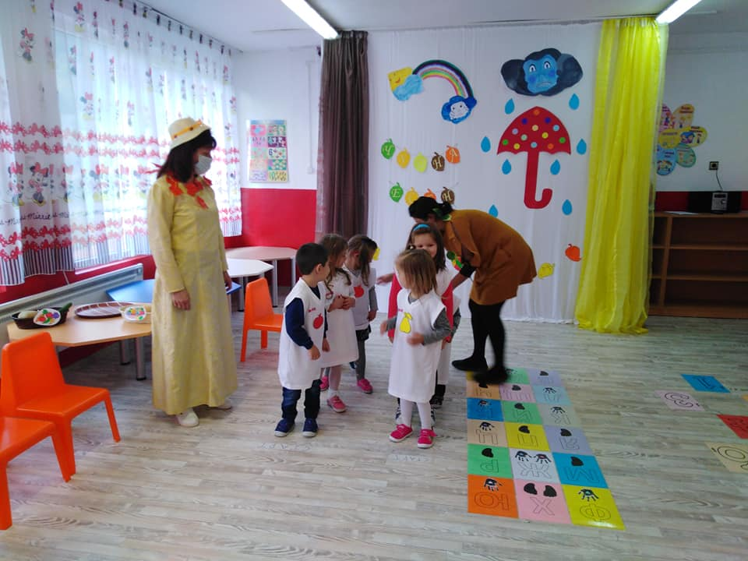
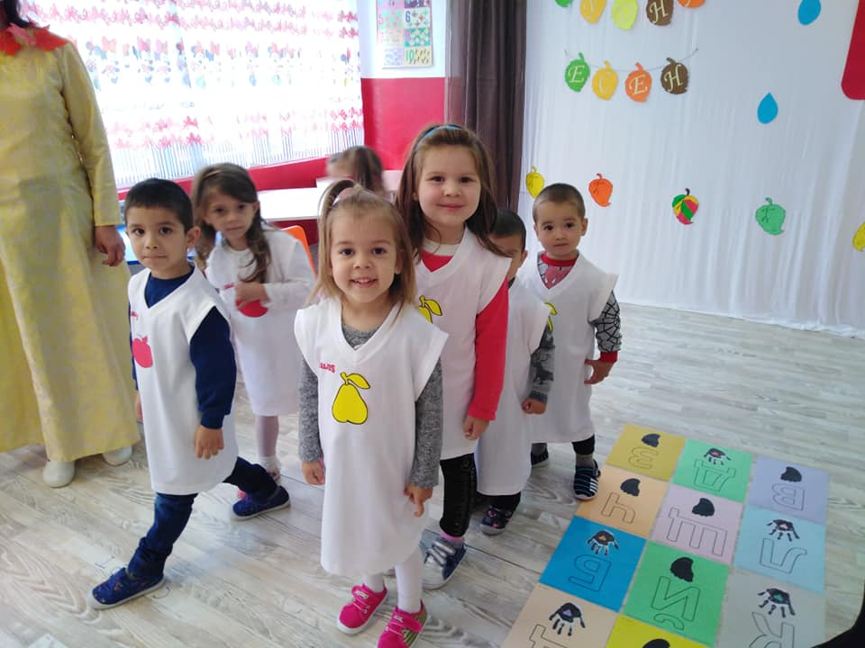
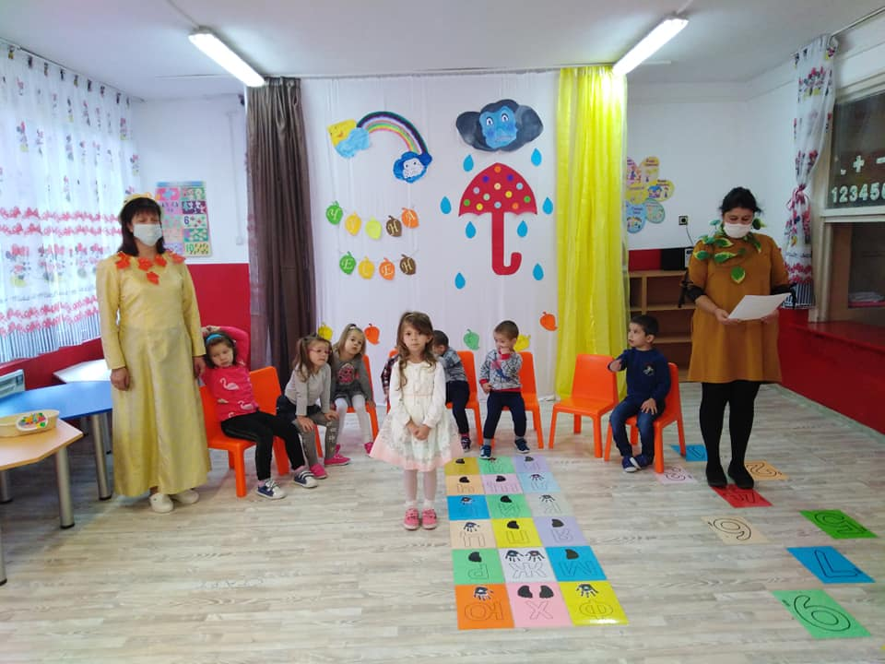
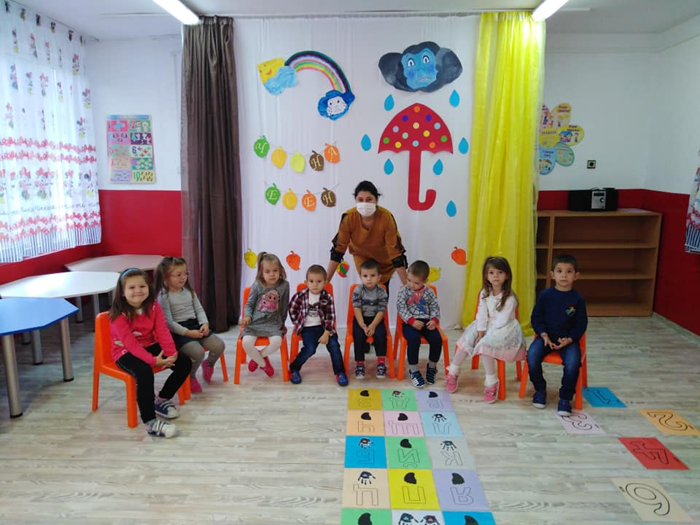
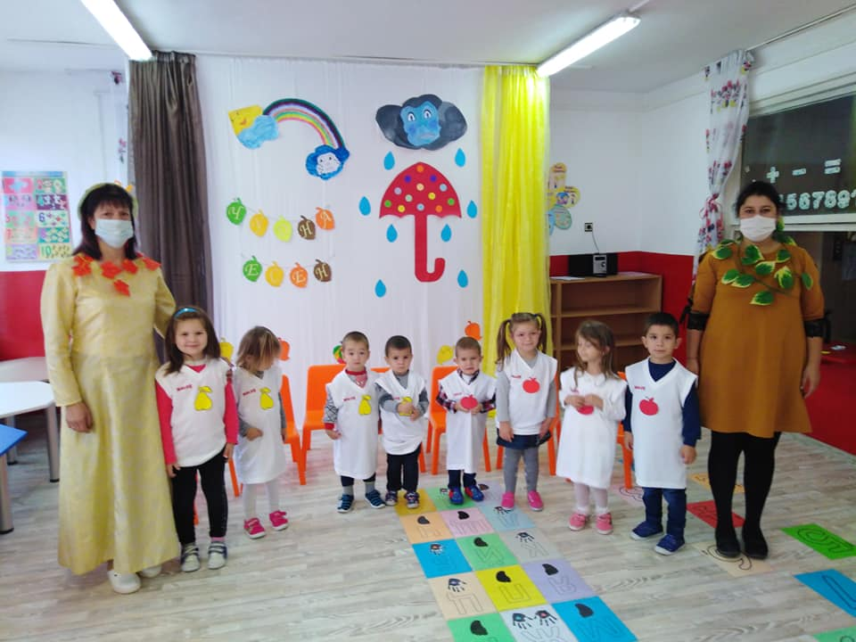

Slide 6
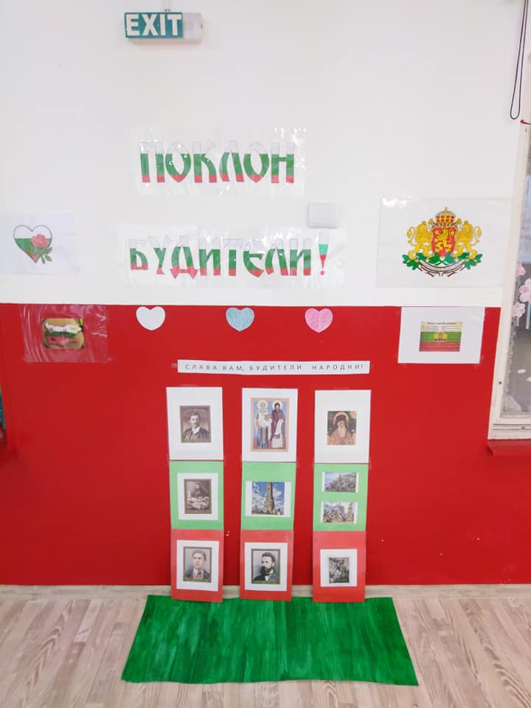
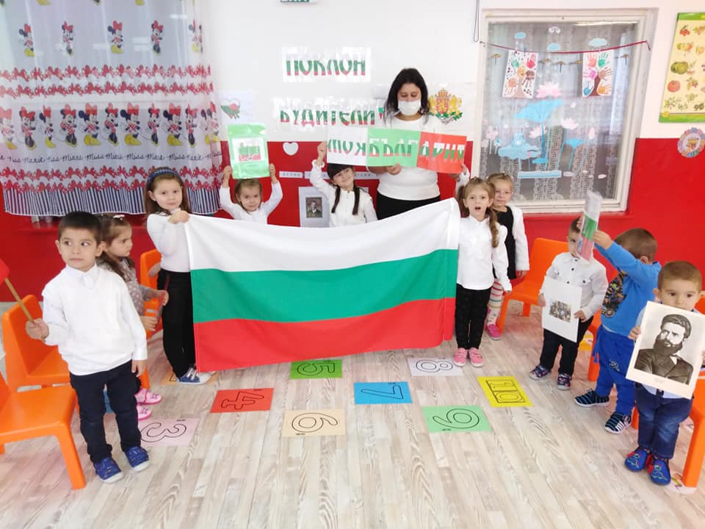
29.10.2020г.
ВЕЧНА СЛАВА ВАМ,
БУДИТЕЛИ НАРОДНИ!
ПОКЛОН, ПРЕД ВАШИТЕ ДЕЛА!

Slide 7
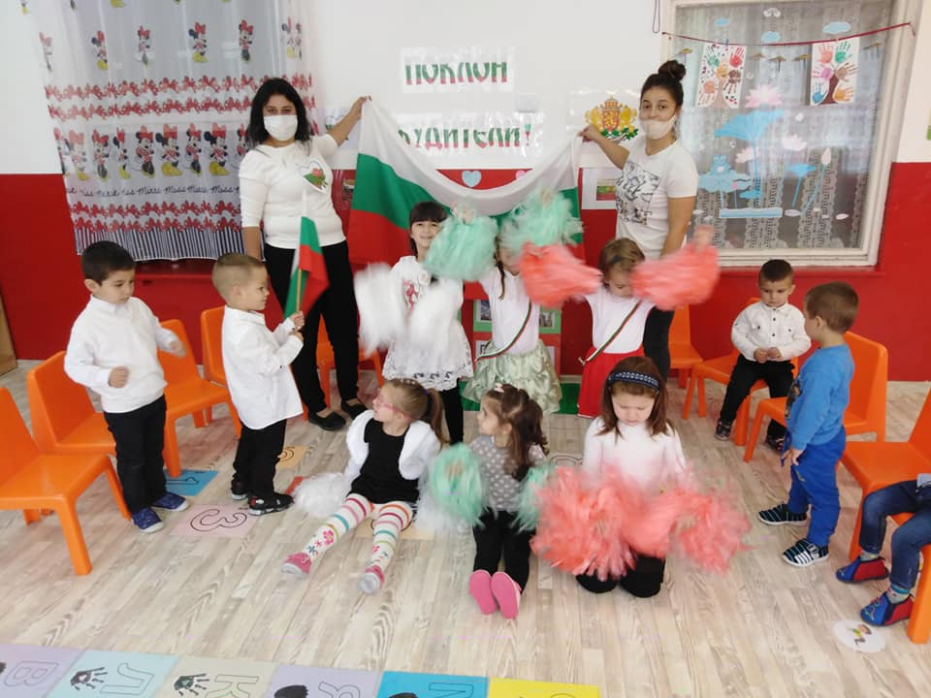

Slide 8
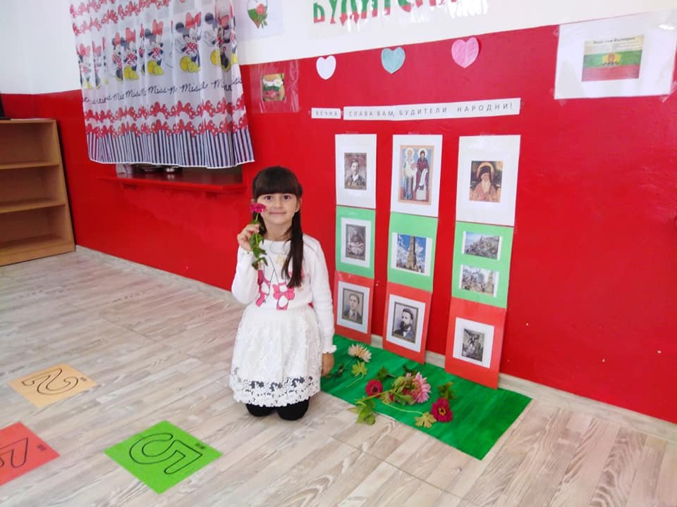
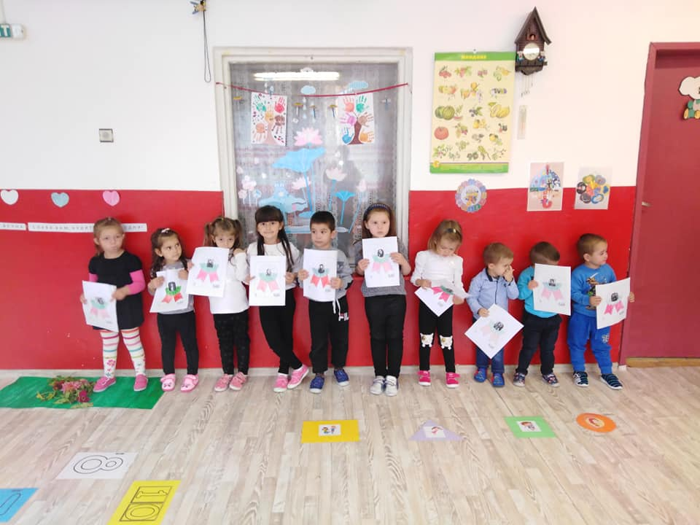
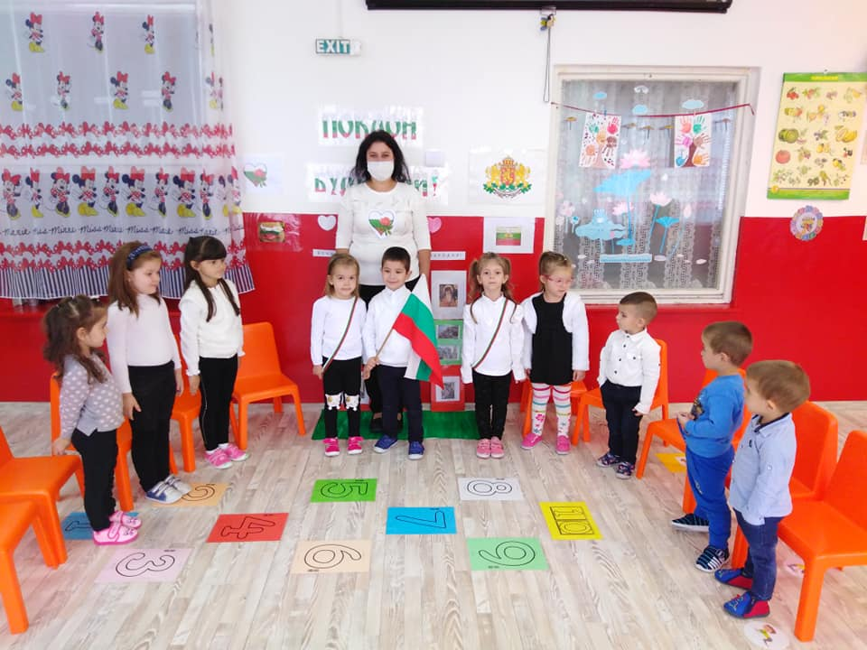
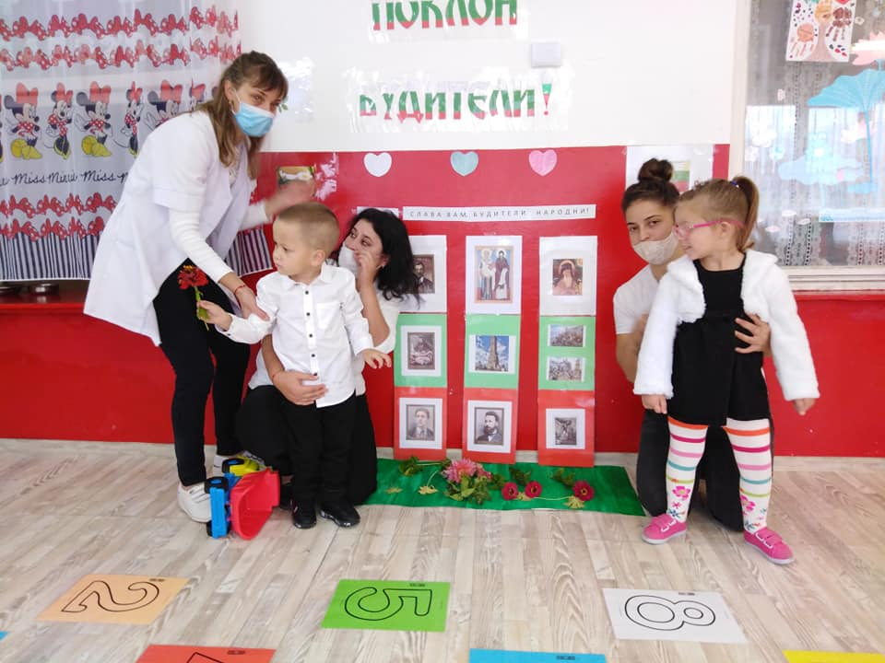
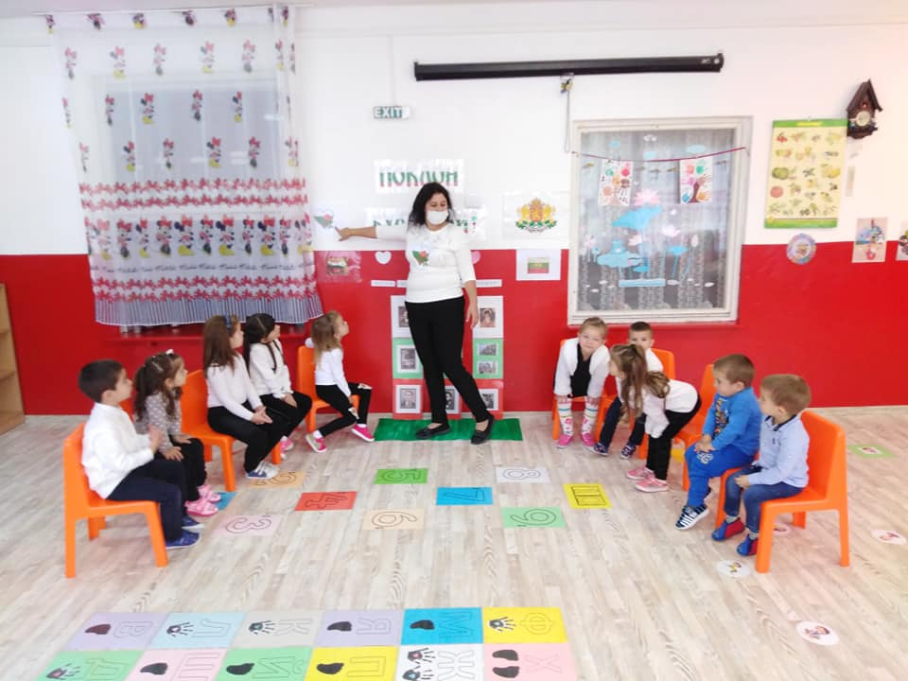

Slide 9
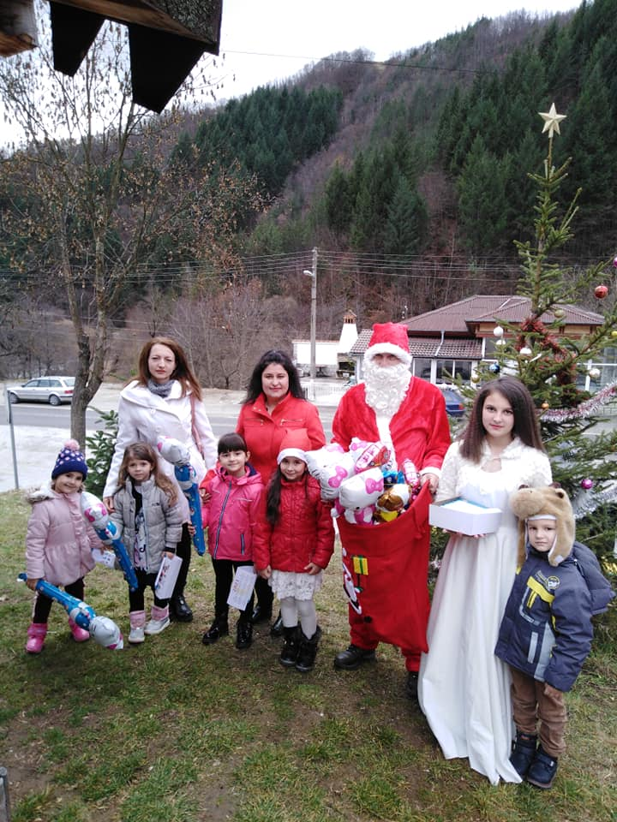
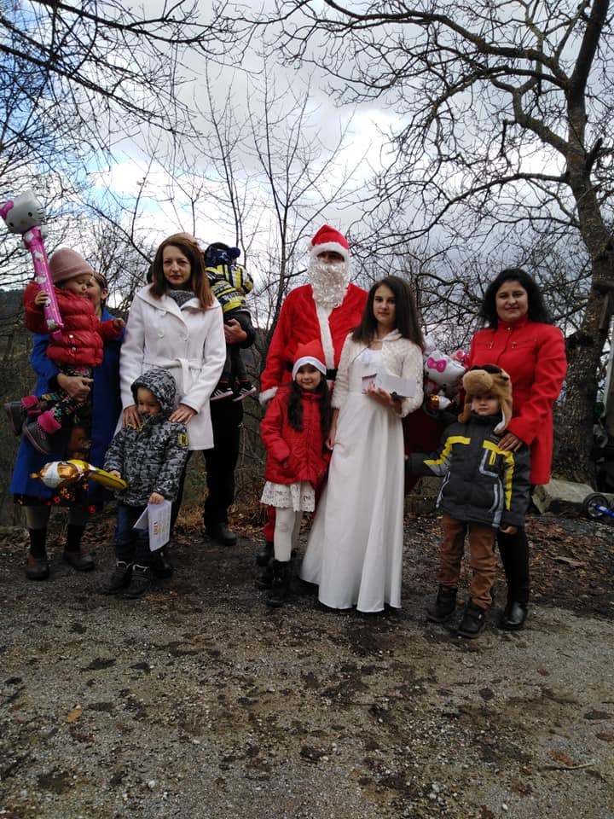
29.12.2020г.- С вълнение, радост и любов Дядо Коледа, Снежанка, Еленчето Рудолф и едно от джуджетата посетиха децата от група "Миньони" и им пожелаха весела и здрава 2021г.

Slide 10
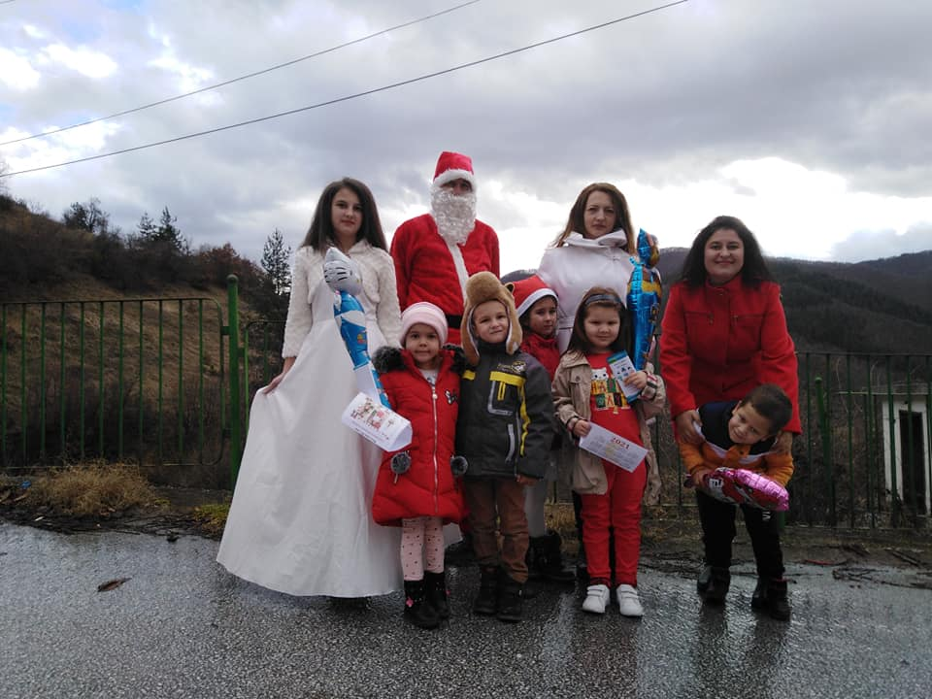
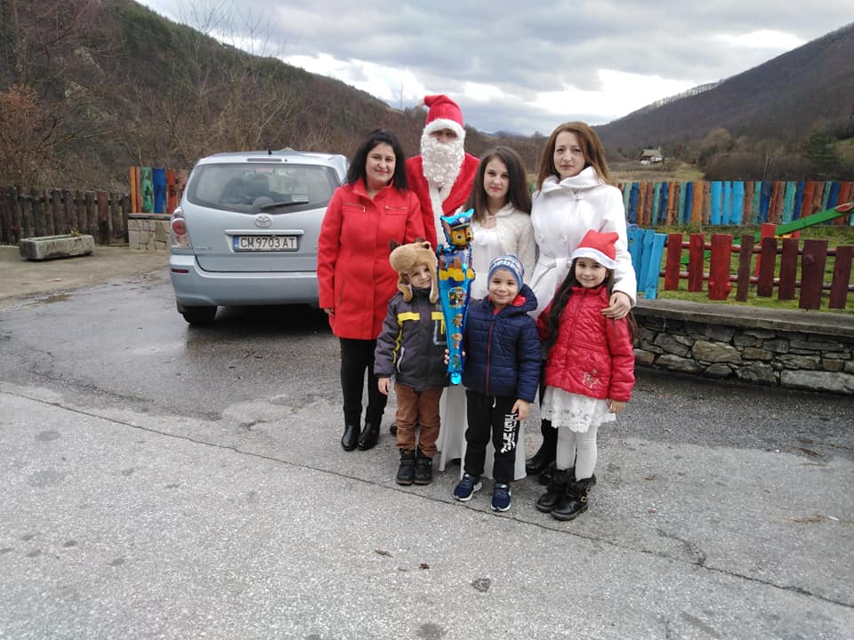
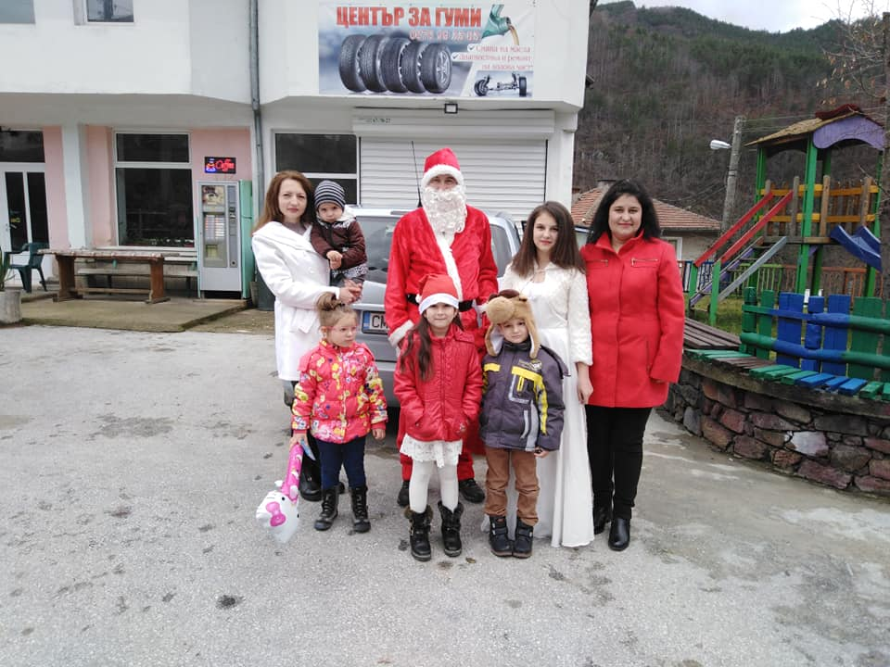

Slide 11
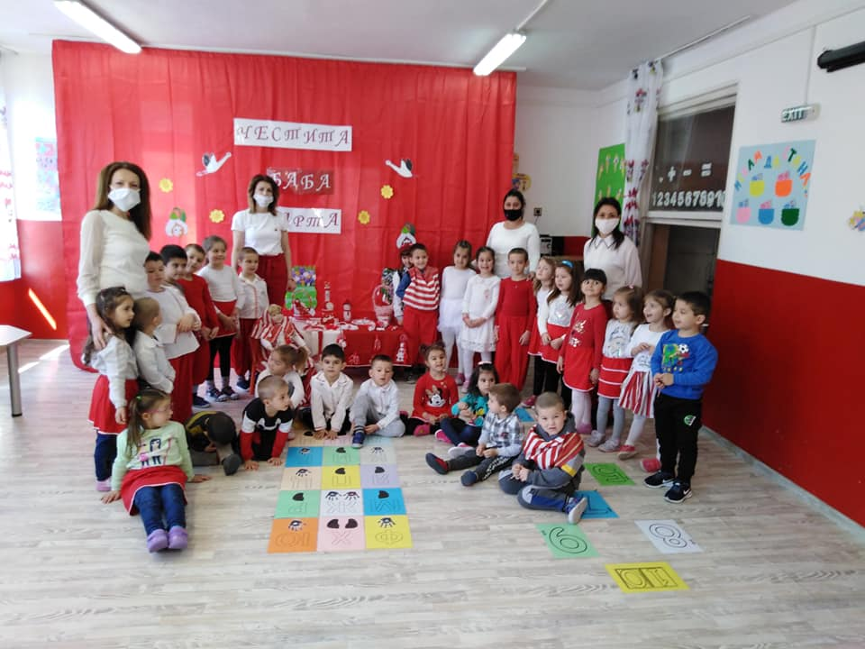
1- март
ЧЕСТИТА БАБА МАРТА

Slide 12
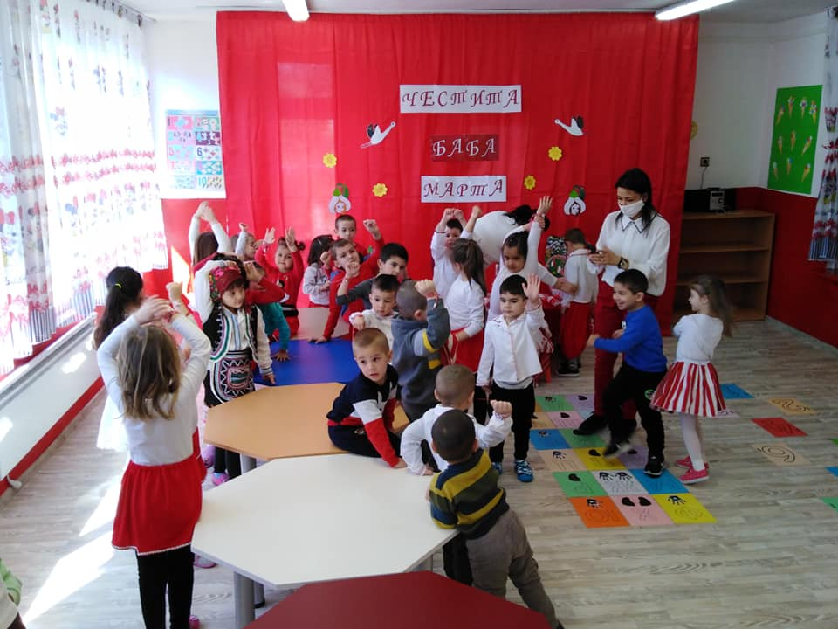
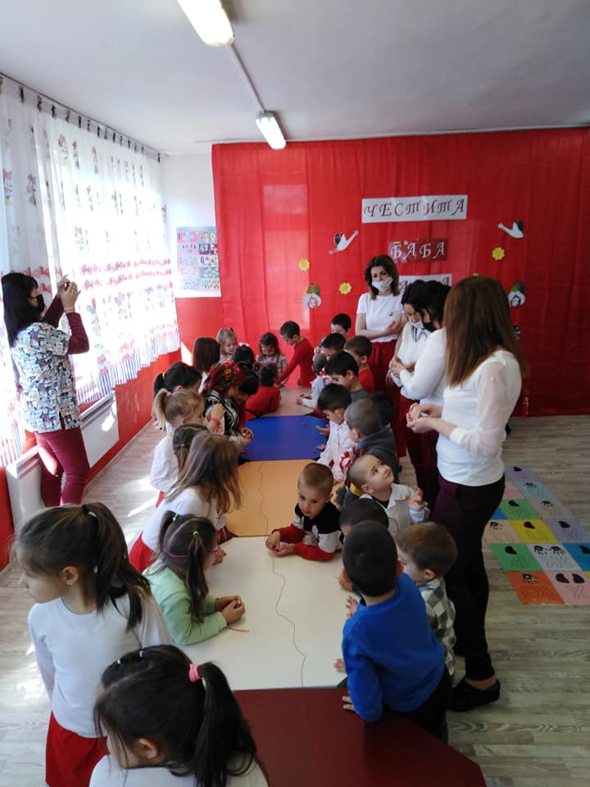
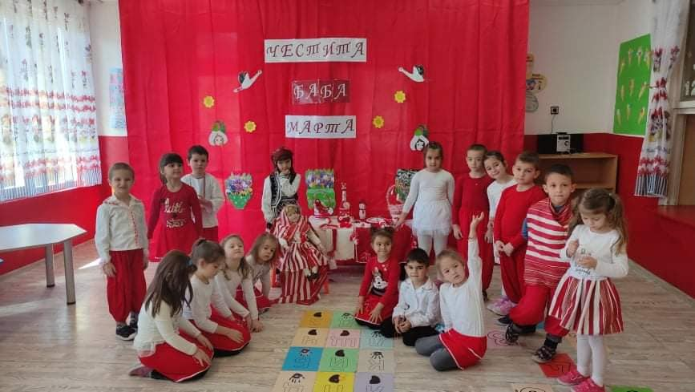

Slide 13
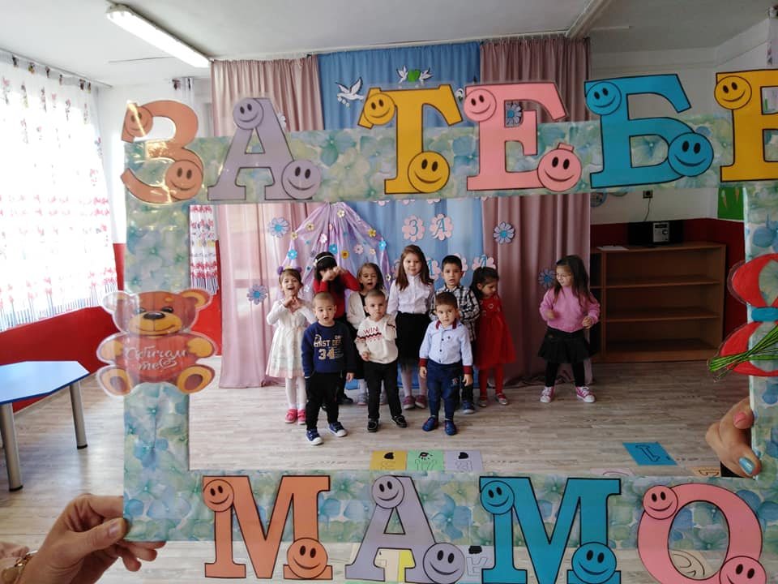
8.03.2021г.- "С любов за мама"

Slide 14
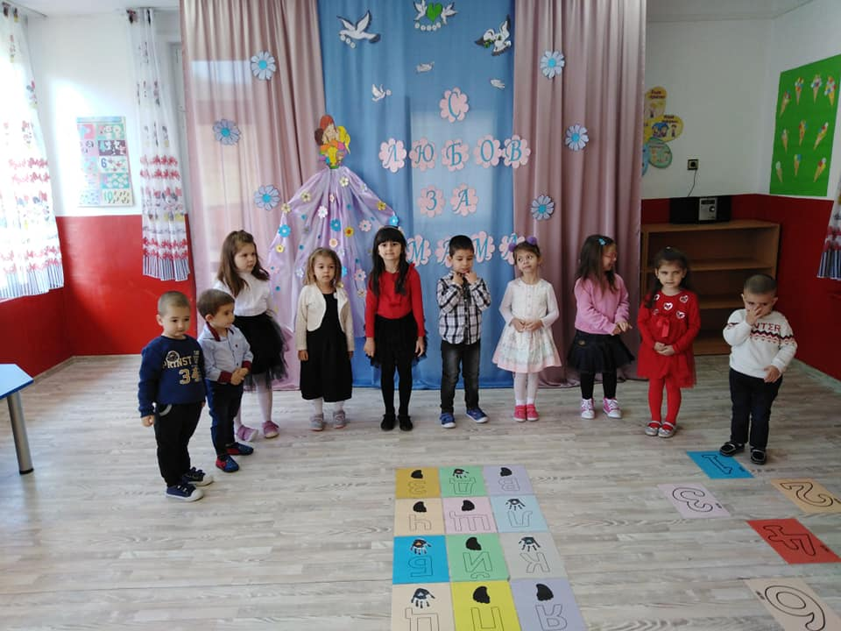

Slide 15
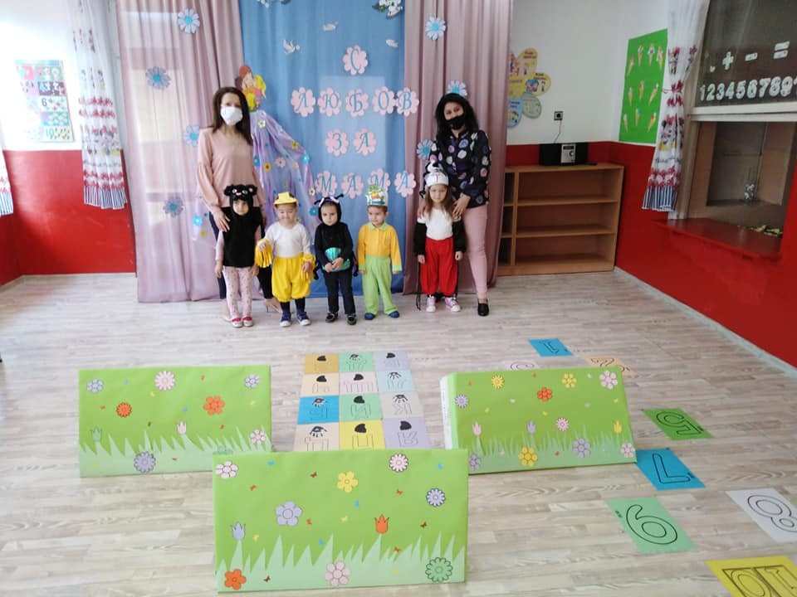
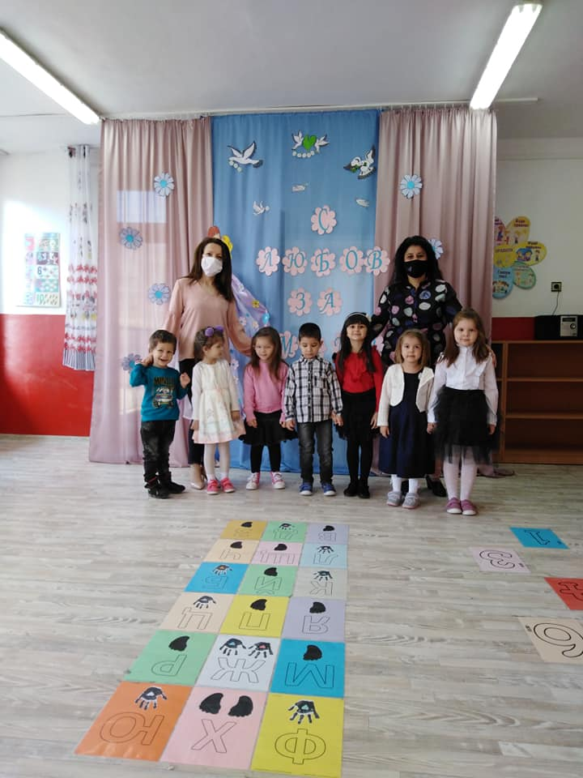
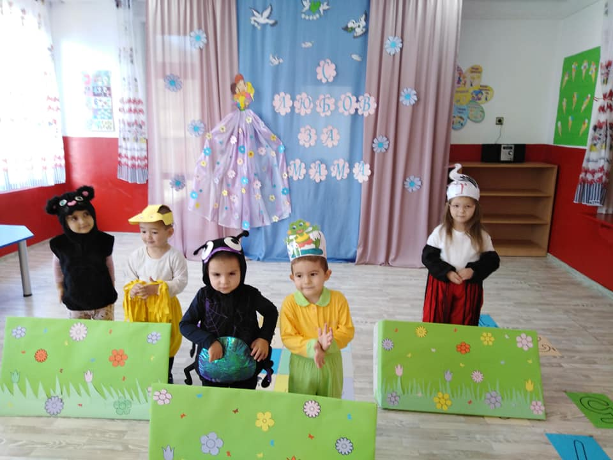

Slide 16
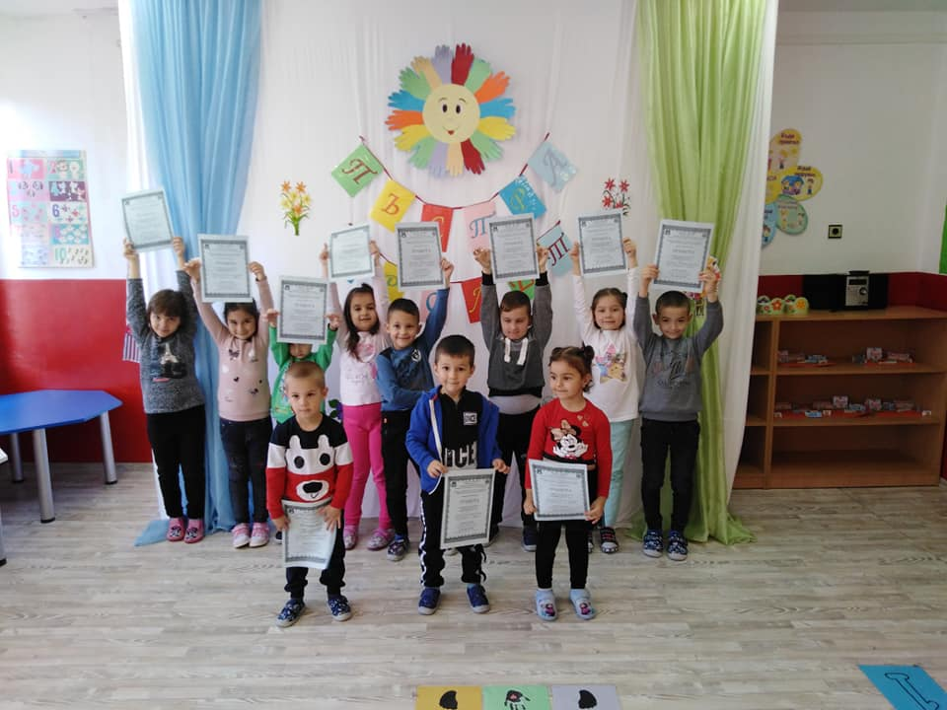
14.04.2021г. - Пъстра пролет
На този празничен ден, децата взели участие в благотворителната инициатива на ЦПЛР-ОДК Смолян под наслов "Баба Марта бързала" получиха своите заслужени грамоти.

Slide 17
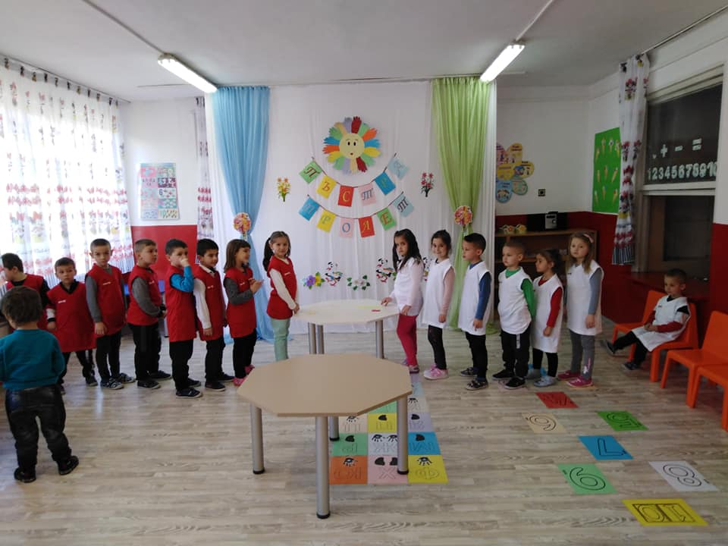

Slide 18
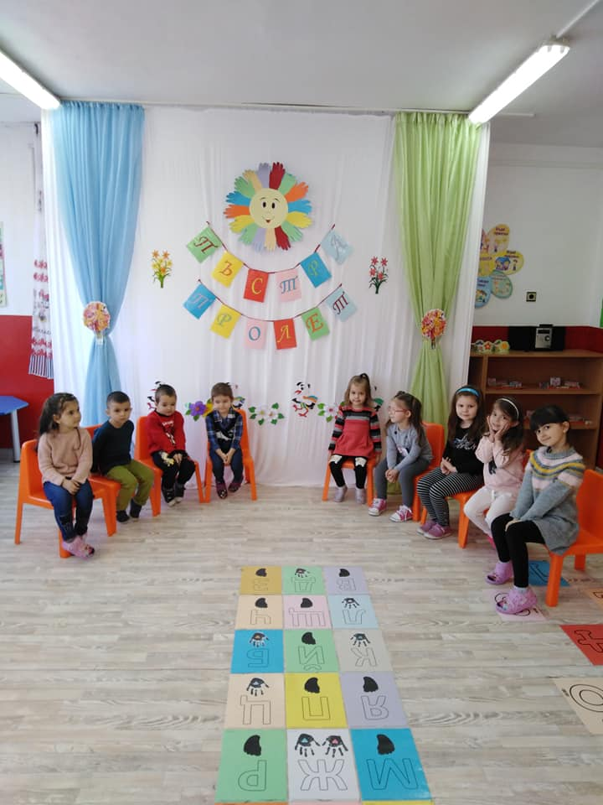
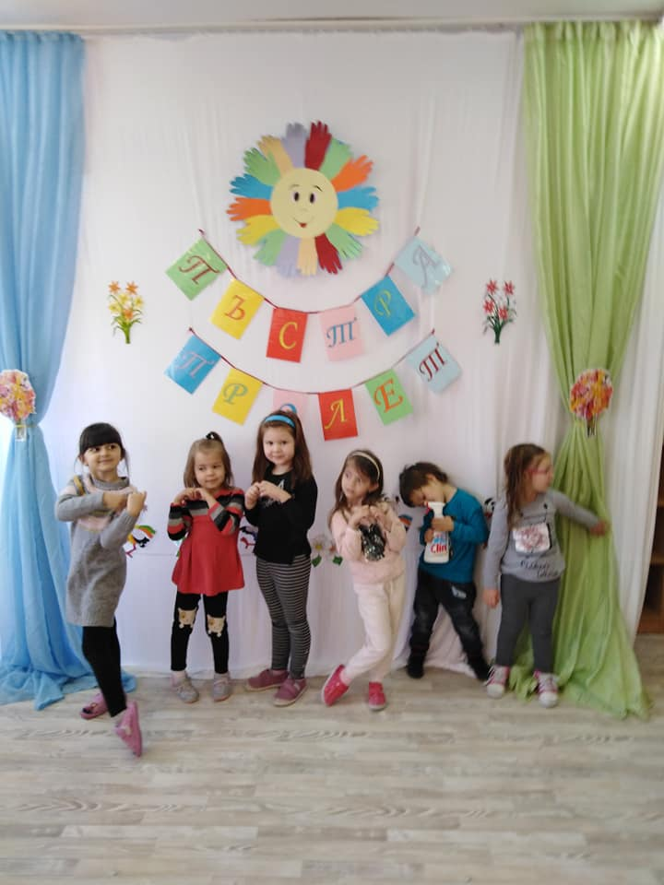
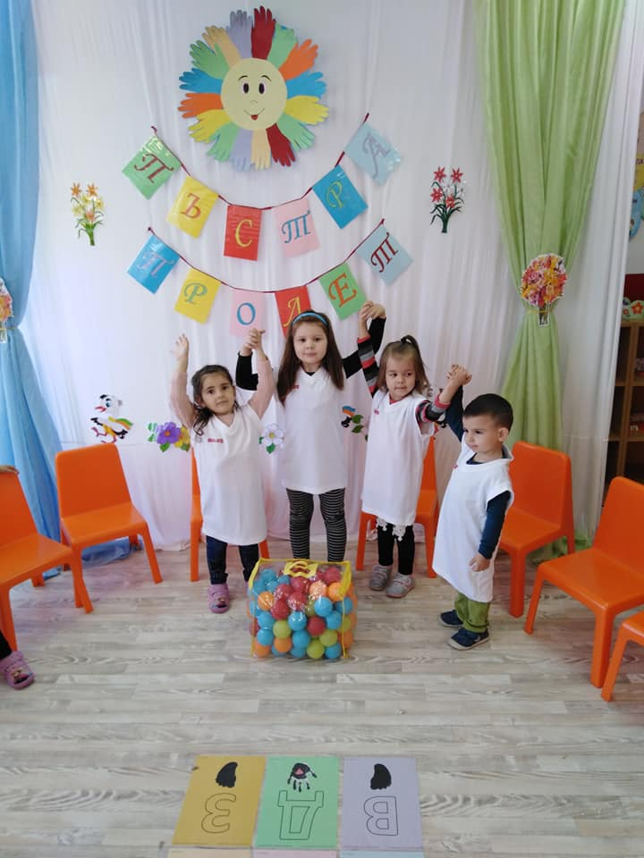
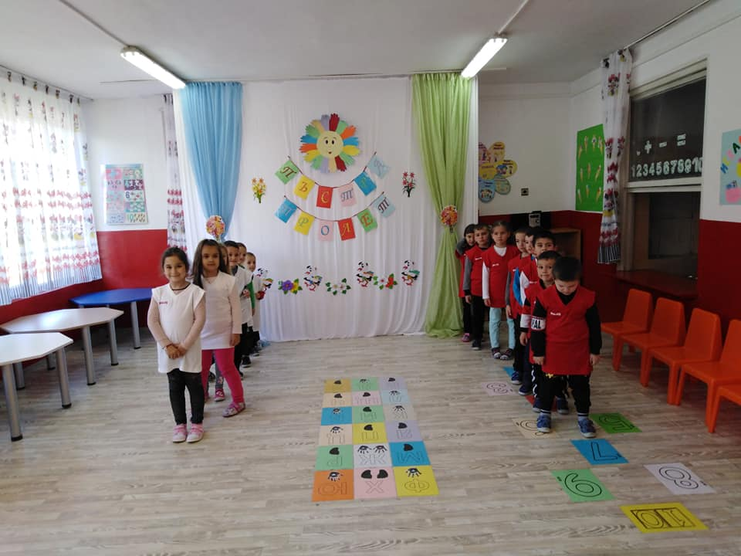

Slide 19
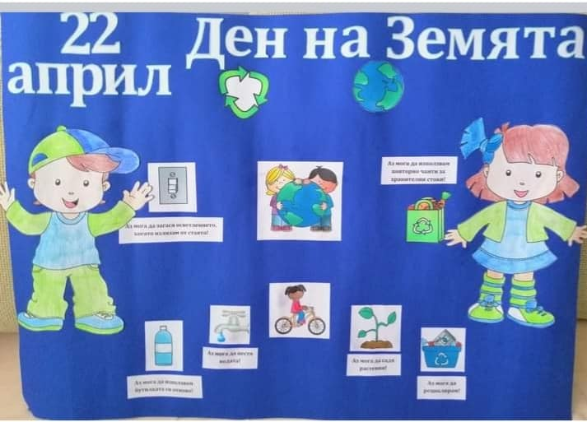
22.04.2021г. Ден на Земята- урок на открито с цел екологично възпитание. Засаждане на семена и луковици, за да се наблюдава цикъла на развитие на растенията.

Slide 20
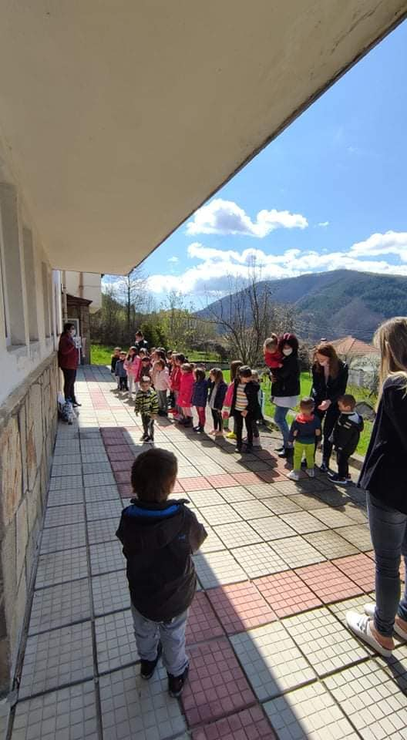
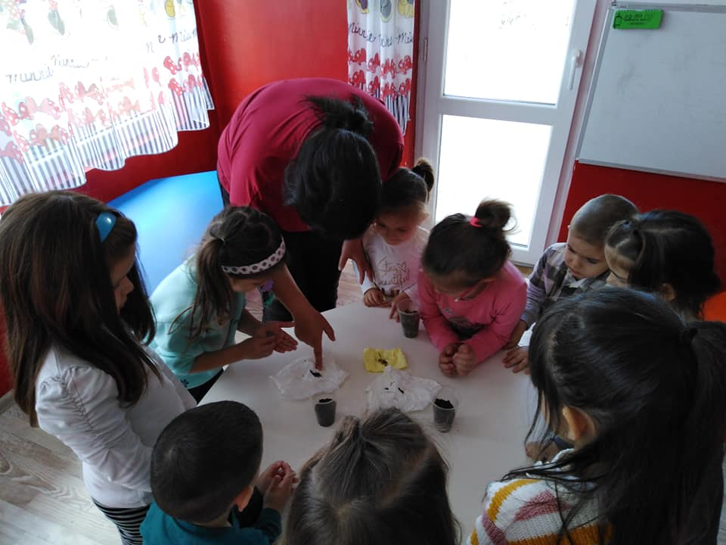
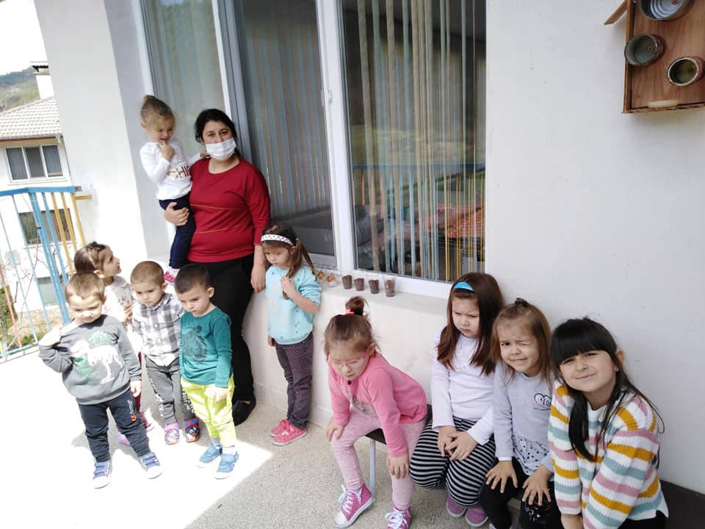

Slide 21
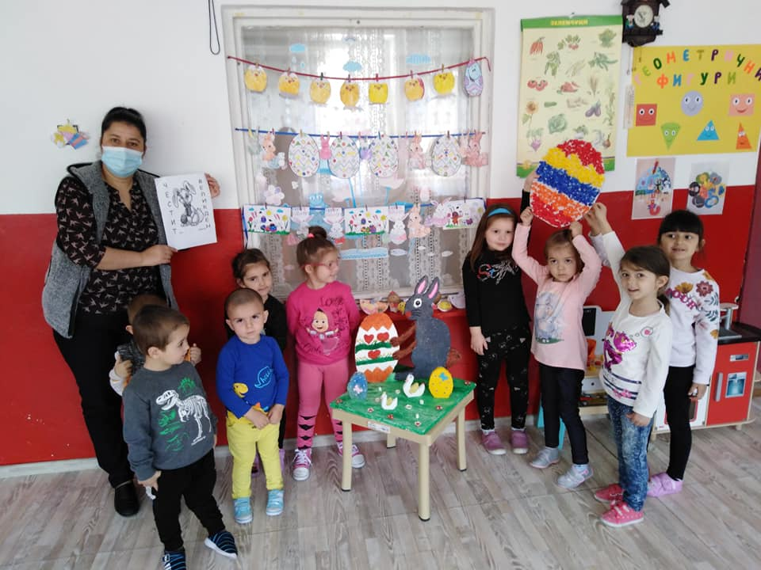
28.04.2021г.
ЧЕСТИТ ВЕЛИКДЕН

Slide 22


Slide 23

21.05.2021г.
ЧЕСТИТ 24-МАЙ

Slide 24



Slide 25

1-ЮНИ
ДЕН НА ДЕТЕТО

Slide 26






Slide 27


2-ЮНИ
По стъпките на Ботев, ний света ще покорим!

Slide 28

04.06.2021г.
СВЕТОВЕН ДЕН НА ОКОЛНАТА СРЕДА!
Инициатива организирана от РИОСВ-Смолян.

Slide 29


Slide 30



04.11.2020г. НП "Заедно в грижата за всеки ученик"
Тема: "Всеки на своето място".

Slide 31




11.11.2020г.- НП "Заедно в грижата за всеки ученик"
Теми: "Най - голямото богатство" от Ран Босилек
ОН – Математика: Повече или по - малко?

Slide 32




25.11.2020г.- НП "Заедно в грижата за всеки ученик"
ОН- Математика: Дните на седмицата
ОН- БЕЛ: "В гнездото".

Slide 33

19.01.21г.
НП "Заедно в грижата за всеки ученик"!
Съвместен урок на който децата от подготвителна група при ДГ "Русалка" представиха драматизации на своите любими приказки "Житената питка" и "Дядо и ряпа". Първокласниците при ОУ "Стою Шишков" от своя страна поздравиха децата, и показаха своето израстване, като направиха прочит на кратки текстове и провокираха интерес у децата към книжката Буквар!

Slide 34





Slide 35


17.02.21г. НП "Заедно в грижата за всеки ученик"
Теми: "Редицата на числата до 9",
"Пиша елементи на букви".

Slide 36



21.04.21г. НП "Заедно в грижата за всеки ученик "

Slide 37

НП "Заедно в грижата за всеки ученик «
12.05.21г. Урок на открито на тема "Буквите на Кирил и Методий".
В чест на предстоящия празник 24-май нашите бъдещи първокласници заслужено получиха и своите грамоти за активно участие.

Slide 38

НП "Заедно в грижата за всеки ученик "
17.05.21г. - Обмяна на опит за осъзнаване на бъдещата социалната роля "ученик" и отговорностите, които носи тази роля.

Slide 39


Slide 40





НП "УСПЯВАМЕ ЗАЕДНО""- проект разработен от г-жа Анна Каишева
20.11.2020г.- "Числата до 7 и времето"-тема реализирана от Кадрие Кундева

Slide 41

НП "УСПЯВАМЕ ЗАЕДНО""- проект разработен от г-жа Анна Каишева
05.01.21г. "Природата и българските традиции Коледа и Сурва"-тема реализирана от Кадрие Кундева

Slide 42




Slide 43

НП "Успяваме заедно"- проект разработен от г-жа Анна Каишева
10.02.21г.Запознаване с детски музикални инструменти и изработка на "кастанети" от подръчни материали-тема реализирана от Кадрие Кундева

Slide 44




Slide 45


НП "Успяваме заедно"- проект разработен от г-жа Анна Каишева.
15.03.2021г. "Пролет е! Животните се събуждат от зимен сън“ – тема реализирана от Кадрие Кундева

Slide 46



Slide 47





НП "Успяваме заедно“-проект разработен от г-жа Анна Каишева
12.04.21г. "Водна магия’’ - реализирал темата Кадрие Кундева

Slide 48



28.09.2020г.
ЧЕСТИТ РОЖДЕН ДЕН, Елизабет!

Slide 49



05.10.2020г. ЧЕСТИТ РОЖДЕН ДЕН, Ванеса!

Slide 50




05.11.2020г.
Честит рожден ден,Едис!

Slide 51



27.11.2020г.
Честит рожден ден,Иман!

Slide 52


Честит рожден ден, Ясин !!!
Вече сме големи….

Slide 53



ЧЕСТИТ ТРЕТИ РОЖДЕН ДЕН, АМИРА

Slide 54




05.11.2020г. - Урок за противодействие на насилието в ДГ "Русалка" на тема: "Аз избирам доброто"!

Slide 55



Slide 56



27.11.2020г. - Урок за противодействие на насилието в ДГ "Русалка" на тема: "Не всички сме еднакви, но всички сме равни!"

Slide 57





Slide 58

24.02.21г.
„Ден на розовата фланелка“
"Всички сме важни! Заедно можем да запазим човешките ценности".

Slide 59


Slide 60


Slide 61




Slide 62

19.10.2020г.
Участие в конкурс
‘’Моят Смолян през 2050 година’’- Медина Топалова

Slide 63


Наградените ни дечица!!!

Slide 64

09.10.2020г.
Участие в конкурс
‘’Чист въздух,чист свят през детските очи ‘’

Slide 65

28.10.2020г.
Участие в конкурс
"Защо да хапвам плод, мляко и мед".

Slide 66

Участия в конкурси
"КАРТИЧКА ЗА МАМА„- организиран от издателство „ПРОСВЕТА“

Slide 67


Slide 68




Нашите партньори
19.11.2020г. - Благодарим на Община Смолян за предоставената радост в детските очи на най- малките!!!

Slide 69



Интересни развлечения
03.02.21г.
Пролет ли е, зима ли е? Времето на вън е чудесно, подходящо за разходки с приятелите от двете групи.

Slide 70




Slide 71






Различни режимни моменти и свободни занимания!

Slide 72






Slide 73
БЛАГОДАРИМ ВИ ЗА ВНИМАНИЕТО!!!

